Slide 1
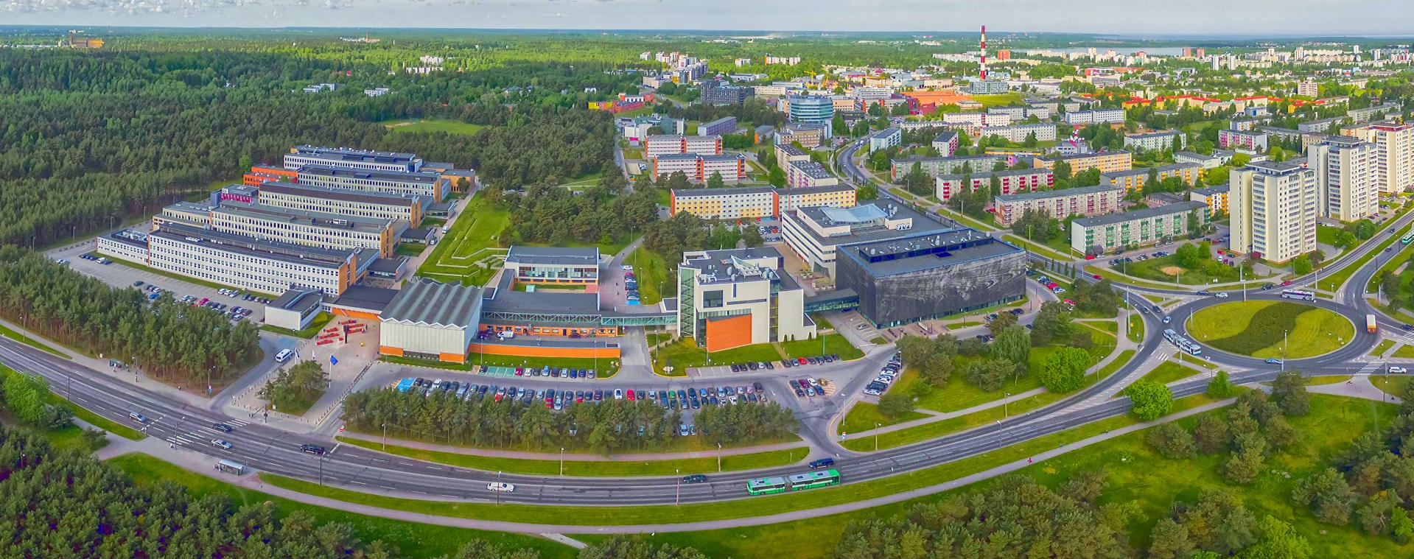
Paindlikkusega seotud väljakutsed ja lahendused jaotusvõrgus
Vahur Maask
PhD, teadur
vahur.maask@taltech.ee Elektroenergeetika ja mehhatroonika instituut
Tallinna Tehnikaülikool
02.10.2025

Slide 2

Kuidas muutuvad elektriauto laadijate ja päikesejaamade lisandumisel jaotusvõrgu koormused?

Slide 3
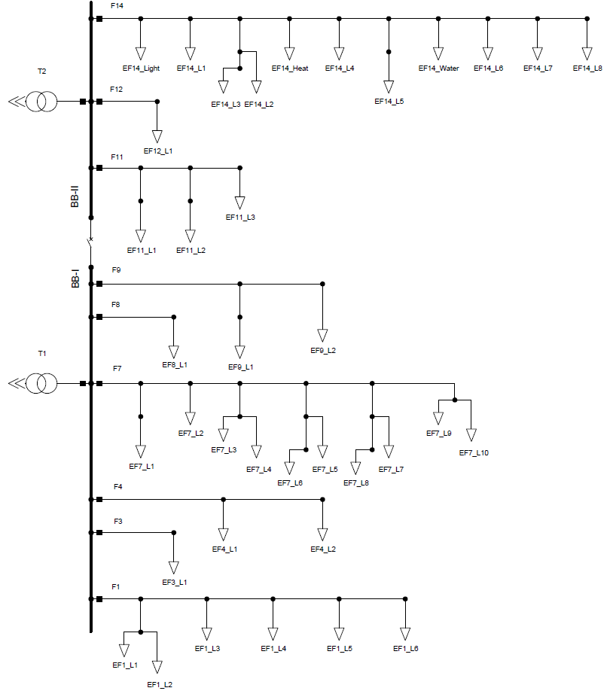
Juhtumiuuringuks kasutatav Jaotusvõrk
Linnalähedane elamupiirkond
10/0,4 kV alajaam:
240 kVA trafo T1
160 kVA trafo T2
37 liitumispunkti, millest 32 on elamud

Slide 4
Elamupiirkonna alajaama koormatus
baasolukord
Alajaama päevane koormusprofiil
Alajaama aastane koormuskestuskõver

Slide 5
Elamupiirkonna alajaama koormatus
75% kuni 15 kW päikeseelektrijaamade (PV) lisandumine
Alajaama päevane koormusprofiil
Alajaama aastane koormuskestuskõver

Slide 6
Elamupiirkonna alajaama koormatus
75% pV JA AKUD (kuni 110 kWh)
Alajaama päevane koormusprofiil
Alajaama aastane koormuskestuskõver

Slide 7
Elamupiirkonna alajaama koormatus
75% pV, AKUD ja elektriautode (EV) laadijad (4 kW)
Alajaama päevane koormusprofiil
Alajaama aastane koormuskestuskõver

Slide 8

Milliseid on paindlikkuse ja jaotusvõrguga seotud väljakutsed?

Slide 9
Väljakutsed paindlikkus-tehnoloogiatega
Riigi tasandil
standardiseerimata paindlikkuse mõõdikud
piiravad või puudulikud regulatsioonid
ebabilansi kulu
Mikrovõrgu või kogukonna tasandil
võrgupiirangud
määramatus
finantsbarjäärid
Hoone & isiku tasandil
mugavuse tagamine
inimkäitumise mõjutamine
privaatsuse tagamine
Maask, Vahur; Agabus, Hannes; Tiismus, Hans; Astapov, Victor; Ahmadiahangar, Roya; Korõtko, Tarmo; Rosin, Argo (2025). Exploring the Landscape of End User Energy Flexibility: A Systematic Review of Technologies, Challenges, and Opportunities. IEEE Access. DOI: 10.1109/ACCESS.2025.3599989.
Notes:
Graafikul: x-telg -> kui mitmes teadusartiklis antud probleemi välja tuuakse
y-telg -> millisel tasemel antud probleem avaldub ehk mõju ulatus tuginedes vaadeldud juhtumiuuringutele
Riigi tasandil -> ebaselgus V2G tehnoloogia rakendamiseks, kogukonna või lokaalsete elektriturgude likviidsus

Slide 10

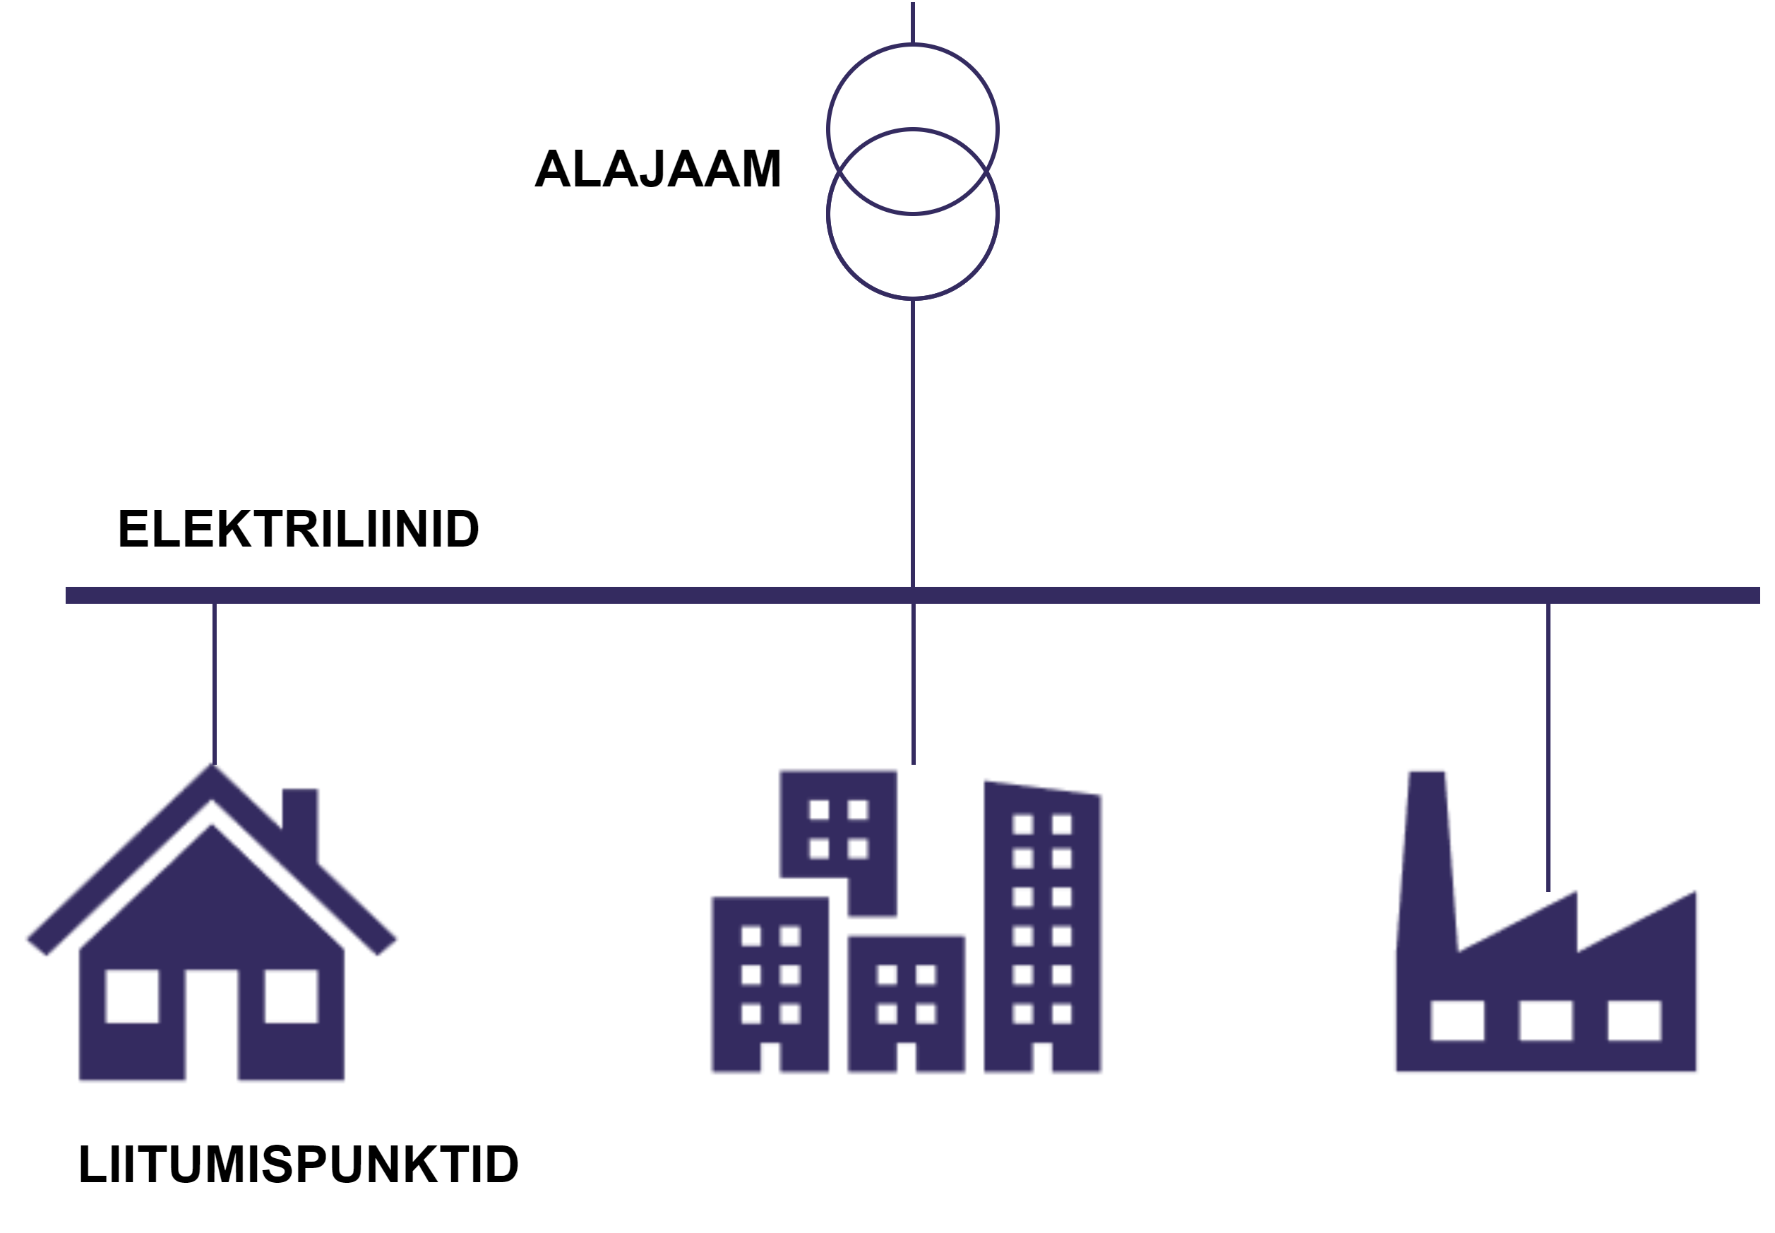

Väljakutsed muutuvas Jaotusvõrgus
Põhjused:
tarbijate koormused samas võrgu piirkonnas.
jaotusvõrgu parameetrid, aladimensioneeritud võrk vms
juhuslikud tegurid: loodusnähtused, avariid
Trafo ülekoormus
Jaotusseadmete ülekuumenemine
Kaitsmete rakendumine
Hoolduskulude kasv
VÕRGUTUGEVDAMINE
Üle- ja alapinged
Pinge kõikumine
Pingelohud ja –muhud
Elektrikatkestused
UUTE LIITUMISTE PIIRAMINE (nt 50 kW PV liitumise tasu 10 miljonit eurot)

Slide 11
Pingeprobleeme lahendavad seadmed
Pingeprobleem | Seadmed
Pinge kõikumised (värelus ehk flikker) | Akudel põhinev energiasalvestus (UPS, BESS), elektromehaanilised ja elektroonilised pingestabilisaatorid
Pingelohud ja muhud, üle– ja alapinged | Akudel põhinev energiasalvestus (UPS, BESS), elektromehaanilised ja elektroonilised pingestabilisaatorid, dünaamilised pingeregulaatorid(DVR), jms
Elektrikatkestused ja pikaajalised alapinged | Akudel põhinev energiasalvestus (UPS, BESS), varugeneraatorid, dünaamilised pingeregulaatorid (DVR)
Notes:
Uurides infot erinevates allikatest, olen välja toonud põhilised seadmed, mida kasutatakse eelnimetatud pingeprobleemide lahendamiseks

Slide 12

Võimalused paindlikkuse rakendamiseks probleemide ennetamisel
Ettevõtete võimalused ja roll uues elektrivõrgus

Slide 13
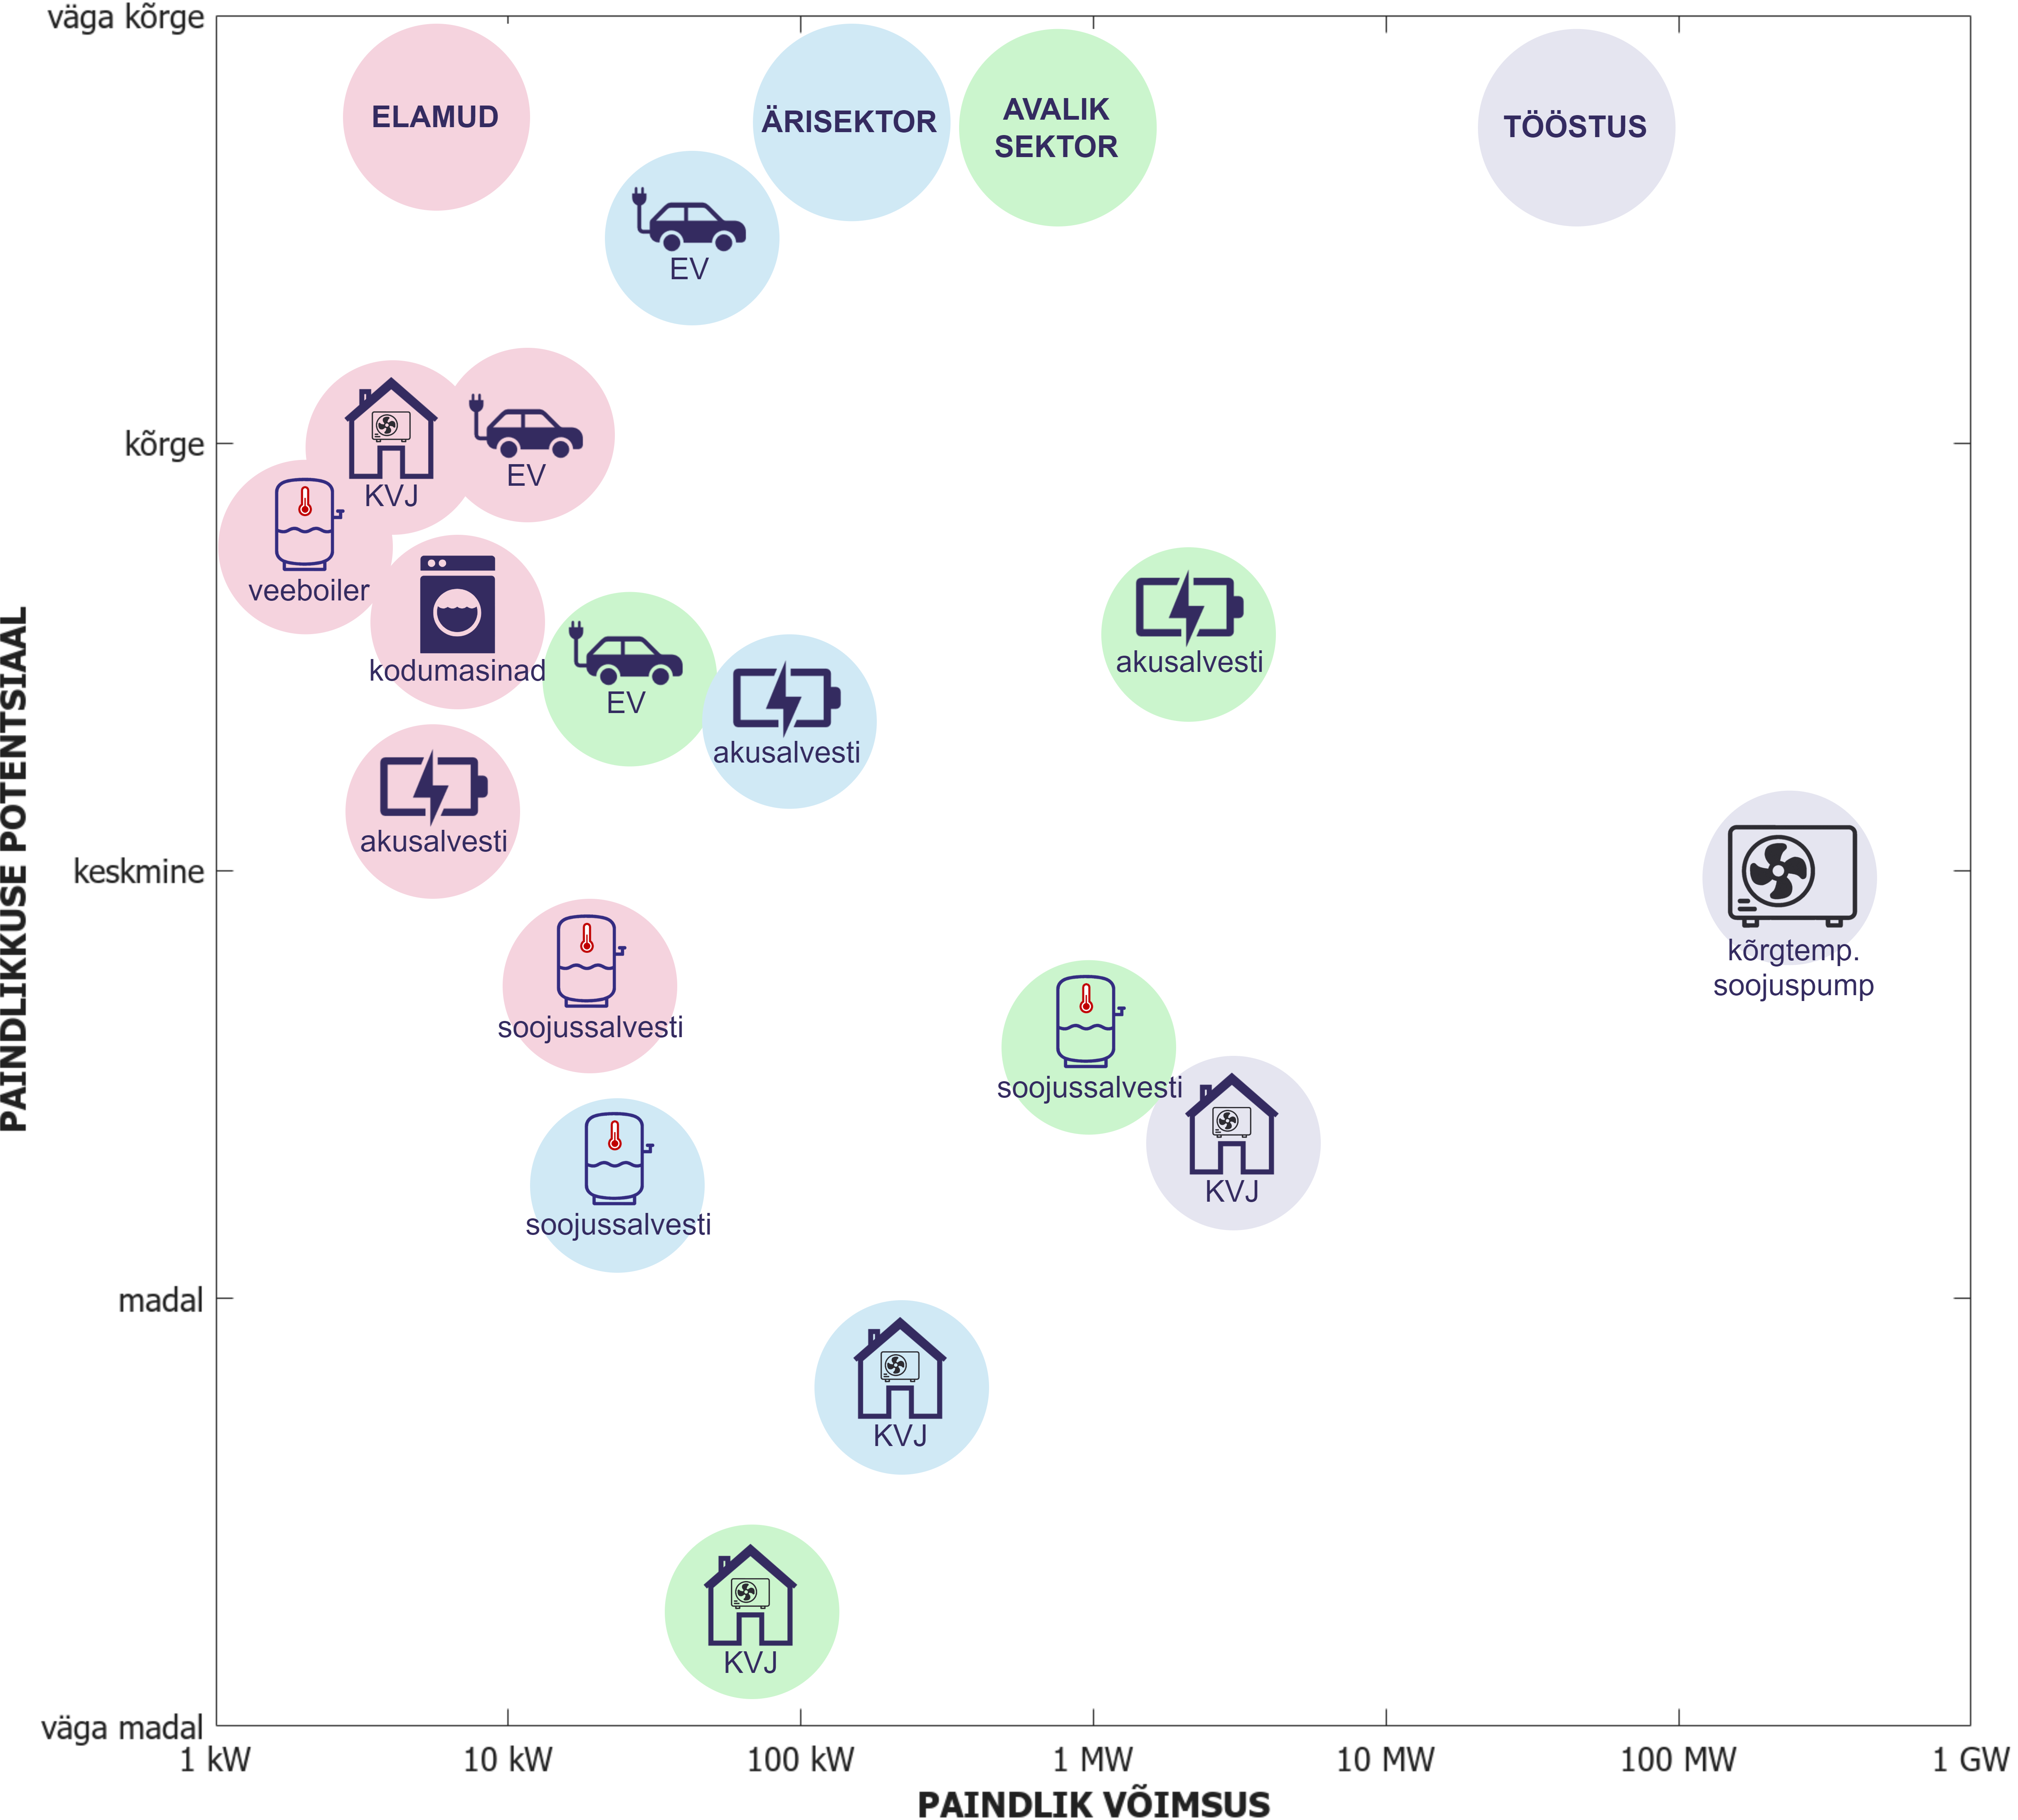
ElektriPaindlikkuse allikate potentsiaal
Läbi erinevate sektorite paindlikkuse allikate potentsiaal*:
kõige suurem elektriautodel ja akusalvestitel
kõige madalam kütte-, ventilatsiooni- ja jahutussüsteemidel (KVJ)
Elamusektoril on oluline potentsiaal pakkuda elektrisüsteemile paindlikkust, kuid väiketarbijate osalemine paindlikkus-turgudel on piiratud:
võimsuslävend ja muud tehnilised kriteeriumid
sobiva platvormi puudumine
*Potentsiaali hindamine tugineb 60 teadusartiklis käsitletud juhtumiuuringul
Notes:
Paindlikkuse potentsiaali hindamise juures on võetud arvesse: paindlikku võimsust, potentsiaalset kulusäästu, juhtimise keerukust, mõju kasutajatele, skaleeritavust

Slide 14
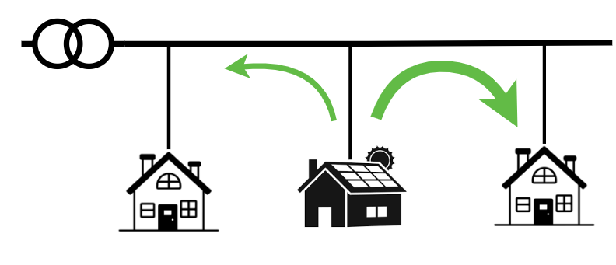
Paindlikkuse rakendamine probleemide ennetamiseks
JAOTUSVÕRGU OPERAATOR
Energiasalvestid – tipuvõimsuste tasandamine, alajaama ning elektriliinide koormuse vähendamine
Prognoosimine – võrgu tasakaalu hindamine, kasumi maksimeerimine, energiasalvesti juhtimise planeerimine
Tarbimise juhtimine – tarbimise juhtimise lahendused, tipukoormuste tasandamine, tarbimise nihutamine ja mitmetariifilised võrgupaketid
Lokaalsed elektriturud – reaktiivenergia kompenseerimine, energiajagamine jaotusvõrgus
Paindlikud liitumised (targad inverterid) – tootmis- või tarbimisvõimsuse dünaamiline piiramine
V. Astapov, N. Shabbir, A. Rosin, L. Kütt, V. Maask, H. Tiismus. Review of technical solutions addressing voltage and operational challenges in a distribution grid with high penetration of intermittent RES, Energy Reports, Volume 14, 2025, Pages 1738-1760, ISSN 2352-4847, https://doi.org/10.1016/j.egyr.2025.08.019

Slide 15

Paindlikkuse rakendamine probleemide ennetamiseks
Elektritootjad
Elektritootmise piiramine – vältida ülepingeid ja võrgu ülekoormamist
Nutikad inverterid – stabiliseerida pinge taset, minimeerida sageduse kõikumist, reaktiivenergia kompenseerimine, suurendada võrgu läbilaskevõimet
Energiasalvestid – lokaalselt toodetud energia kohapealne tarbimine, turupõhine juhtimine
Hübriidlahendused – erinevate tootmistehnoloogiate kombineerimine tootmisprofiilide ühildamiseks
Prognoosimine – kasumi maksimeerimine, energiasalvesti juhtimise planeerimine
Energiajagamine – lokaalsel elektriturul kauplemine
V. Astapov, N. Shabbir, A. Rosin, L. Kütt, V. Maask, H. Tiismus. Review of technical solutions addressing voltage and operational challenges in a distribution grid with high penetration of intermittent RES, Energy Reports, Volume 14, 2025, Pages 1738-1760, ISSN 2352-4847, https://doi.org/10.1016/j.egyr.2025.08.019

Slide 16

Paindlikkuse rakendamine probleemide ennetamiseks
Elektritarbijad
Nutikad hooned – võrgu tasakaalustamine, tipukoormuste vähendamine, võrgusignaalidele reageerimine
Elektriautod – laadimise koordineerimine, vältides võrgu ülekoormamist
Tarbimise juhtimine – tarbimise juhtimine vastavalt võrgutariifidele või välisele signaalile, tarbimise nihutamine
Lokaalsed elektriturud – osalemine lokaalsetel turgudel jaotusvõrgus toodetud energia tarbimiseks
V. Astapov, N. Shabbir, A. Rosin, L. Kütt, V. Maask, H. Tiismus. Review of technical solutions addressing voltage and operational challenges in a distribution grid with high penetration of intermittent RES, Energy Reports, Volume 14, 2025, Pages 1738-1760, ISSN 2352-4847, https://doi.org/10.1016/j.egyr.2025.08.019

Slide 17

Ettevõtete võimalused ülikooli kompetentsi rakendamiseks
Paindlikkuse kaardistamine
Hoonesisene paindlikkus ja juhtimisvõimalused
Turu vaates paindlikkuse hindamine
Hoone
Jaotusvõrk
Elektritootja
Energiasalvestid
Tarbimise suurem katmine lokaalse tootmisega
Elektrikvaliteediga seotud probleemide lahendamine ja ennetamine
Paindlikkuslahendused jaotusvõrgus
Piiratud läbilaskevõimega jaotusvõrgud
Lokaalsed elektriturud ja kogukonnavõrgud, võimaldades energiat lokaalselt jagada
Jaotusvõrgu ning sellega seotud süsteemide (sh hooned) modelleerimine, vähendades vajadust elektritootmise piiramiseks ning suurendada taastuvenergia tasuvust

Slide 18
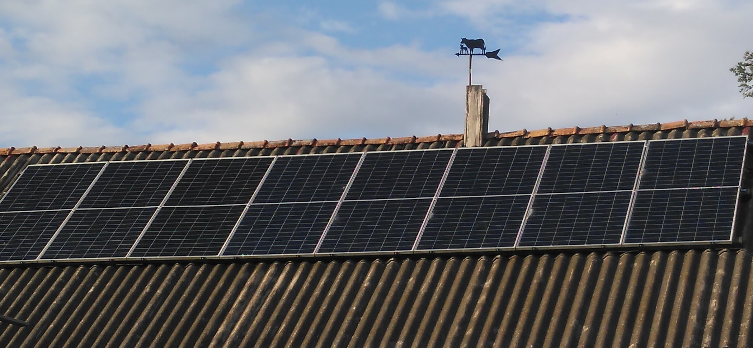
Tänan tähelepanu eest!
Vahur Maask
PhD, teadur
vahur.maask@taltech.ee Elektroenergeetika ja mehhatroonika instituut
Tallinna Tehnikaülikool

